Slide 1
UML 2.0
Requisitos, Casos de Uso e Diagrama de Atividades no Rational Rose
Roberto Costa
{rca6}@cin.ufpe.br
Rodrigo Lumack
{rlmb}@cin.ufpe.br

Slide 2
Roteiro
Requisitos
  Funcionais
  Não-funcionais
Problemas
Possíveis Soluções
Diagrama de Casos de Uso
Diagrama de Atividades
Por que UML?
Diagramas de Caso de Uso no Rose
Diagramas de Atividades no Rose

Slide 3
Requisitos
Funcionais
  Funcionalidades, serviços e comportamento do Sistema;
  Relacionados a Entradas, Funções, Saídas, Atores.
Não-funcionais
  Propriedades e Restrições (tempo, espaço,etc.);
  Tipos
    Produto (Eficiência, Portabilidade, Segurança, etc.);
    Organizacionais (Padrões, Entrega, etc.);
    Externos (Aspectos Éticos, Legais, etc.).

Slide 4
Problemas
Grande parte dos problemas de um projeto decorre de:
  Falta / Ineficiente compreensão dos requisitos;
  Pouco / Inexistente feedback do cliente;
  Requisitos mal especificados.

Slide 5

Possíveis Soluções
Feedback
  Contar sempre com o cliente próximo na hora de especificar/validar um requisito.
Casos de Uso
  Descrição e/ou Diagrama UML.
Prototipação
  Ferramentas RAD;
  Papel – rápida e feedback imediato.

Slide 6
Por que UML?
Padrão
  Academia, Indústria, etc.
Notação Gráfica
  Facilita a comunicação
    Equipe-Clientes;
    Equipe-Equipe.
Suporte de Ferramentas
  Rational Rose, Visio, Poseidon, ArgoUML.

Slide 7
Diagrama de Casos de Uso
Diagrama de Casos de Uso
  Capturar o comportamento;
  Particiona o sistema em funcionalidades;
  Elementos
    Atores
    Casos de Uso
    Relacionamentos

Slide 8
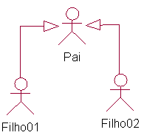
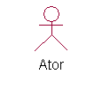
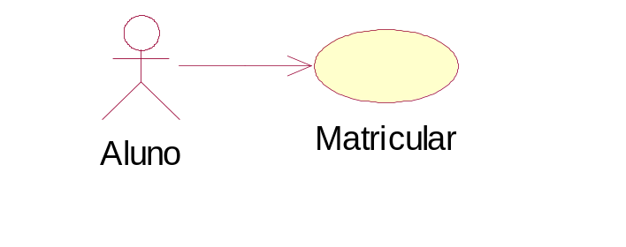
Diagrama de Casos de Uso
Ator
  Agente externo que interage com o sistema
    Humano
    Outras interfaces (software, hardware, etc.)

Slide 9
Diagrama de Casos de Uso
Caso de Uso
  Representa um objetivo concreto para o usuário;
  Se não representar, não é caso de uso, mas faz parte do fluxo de algum.
GerarRelatório

Slide 10
Diagrama de Casos de Uso
Relacionamentos
  Entre atores
  Entre atores e casos de uso

Slide 11
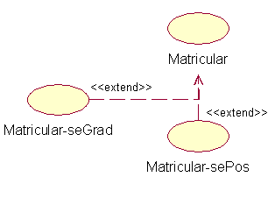

Diagrama de Casos de Uso
Relacionamentos
  Entre Casos de Uso
    Include, Extend, Generalization.

Slide 12
Diagrama de Atividades
Descreve o fluxo de tarefas
Alternativa para modelar fluxos de eventos de casos de uso

Slide 13

Diagrama de Atividades

Slide 14
Exemplo
Um sistema de Banco:
    O cliente poderá:
      Sacar, Depositar, Transferir e Tirar Extrato;
    Para cada operação o cliente deve se autenticar;
    Qualquer funcionário poderá:
      Tirar Extrato do cliente;
      Solicitar Cartão de crédito para cliente;
    O Gerente pode fazer qualquer operação dos funcionários;
    Somente o Gerente pode cadastrar ou descadastrar conta;

Slide 15
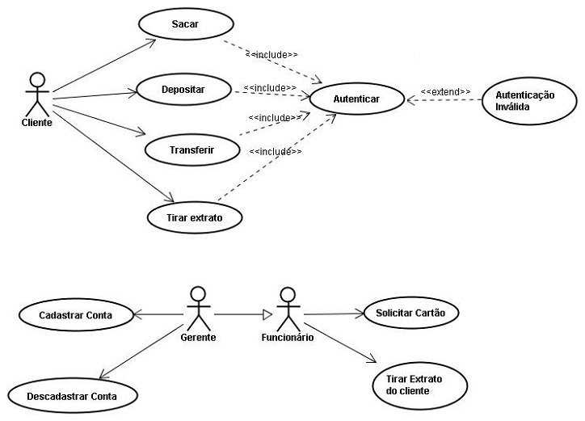
Resposta

